Slide 1
安全生产隐患排查
博富特咨询
讲课人：
全面
专业
实用

Slide 2
关于博富特
博富特培训已拥有专业且强大的培训师团队-旗下培训师都拥有丰富的国际大公司生产一线及管理岗位工作经验，接受过系统的培训师培训、训练及能力评估，能够开发并讲授从高层管理到基层安全技术、技能培训等一系列课程。
我们致力于为客户提供高品质且实用性强的培训服务，为企业提供有效且针对性强的定制性培训服务，满足不同行业、不同人群的培训需求。
博富特认为：一个好的培训课程起始于一个好的设计,课程设计注重培训目的、培训对象、逻辑关系、各章节具体产出和培训方法应用等关键问题。

Slide 3
培训内容
什么是隐患
隐患的表现形式
排查隐患的基本原则和方法
排查隐患的注意事项

Slide 4
第一阶段 初建时期 （1955年—1957年）
三大规程——1956：
《工厂安全卫生规程》
《建筑安装工程安全技术规程》
《工人职员伤亡事故报告规程》

Slide 5
第二阶段 调整时期（1958年—1966年）
《关于企业生产中安全工作的几项规定》——1963

Slide 6
第三阶段 60—70年代末（1966年—1978年）

Slide 7
第四阶段 恢复发展时期（1978年—1990年）
《锅炉压力容器安全监察暂行条例》——1982
《关于加强安全生产和劳动安全监察工作的报告》
——1983
《女职工劳动保护规定》 —— 1987 国务院9号令

Slide 8
第五阶段 逐步完善时期 （1990年—现在）
《关于职工工作时间的规定》
《矿山安全法》
《劳动法》
《安全生产法》
《职业病防治法》

Slide 9
一、什么是隐患
隐患是指作业场所、设备及设施的不安全
状态，或者由于人的不安全行为和管理上的
缺陷而可能导致人身伤害或者经济损失的潜
在危险。

Slide 10
是否有隐患就一定会发生安全事故？
一、什么是隐患
常见的隐患——“三非”、“三违”、“三超”
“三非”是指非法建设、非法生产、非法经营
“三违”是指违章指挥、违章作业、违反劳动纪律
“三超”是指生产企业超能力、超强度、超定员。
（运输企业三超是指超载、超限、超负荷。）

Slide 11
伤亡事故
隐患的危害
不安全行为
各类事故隐患

Slide 12
在有尘
毒危害
的场所
未佩戴
呼吸防
护用品

Slide 13
二、隐患的表现形式
隐患在不同的载体上体现出不同的表现形式，
其载体包括人、物、作业环境和管理四个方面。
1、人的隐患表现在：
（1）员工不遵守安全操作规程，违章作业；
（2）技术水平、身体状况等不符合岗位要求的人
员上岗作业；
（3）对习惯性违章操作不以为然，对隐患的存在
抱有侥幸心理；
（4）员工不正确佩戴个人安全防护用品，甚至放
弃不用等。

Slide 14
二、隐患的表现形式
2、物的隐患表现在
（1）设备自身的安全防护装置缺少、不全或长期损坏待修
（2）设备的设计存在缺陷，不符合人机工程学原理，易引
发员工误操作，造成事故
（3）安全防护装置和个体防护用品的质量存在缺陷，起不
到防护作用
（4）设备、材料、工具没有按照指定位置存储摆放，存放
处没有工具取用记录或记录不全
（5）消防器材不合格或已过期，特种设备已过检验期或未
检验使用

Slide 15
二、隐患的表现形式
3、作业环境的隐患表现在
（1）厂房、车间内部采光达不到要求，室内温度过高或过
低、通风不良
（2）设备摆放、材料堆放不符合安全规程和防护要求
（3）各类安全警示、指示标志缺少、不明确或指示混乱
（4）作业场所不整洁，生产工具、成品、半成品、边角废料
等随意丢放，占用消防通道和工作区域，影响生产工作正
常开展，造成作业环境混乱，容易引发事故
（5）电气设备使用不规范，私拉、乱接电线现象存在

Slide 16
二、隐患的表现形式
4、管理上的隐患表现在
（1）安全生产相关规章制度不完善、不健全
（2）管理者自身安全素质不高，或只重视生产而对事故隐患视
而不见、监管不力
（3）员工因缺乏必要的安全教育培训而导致安全意识不强，无
法形成良好的安全文化氛围
（4）安全管理中不按制度办事，以人情、义气代替规章、原则
（5）各级主管发现员工不安全行为时讲解不清、态度恶劣、语
气蛮 横，不仅不容易使员工认识错误，而且会让员工产生逆
反心理，继续违章。

Slide 17
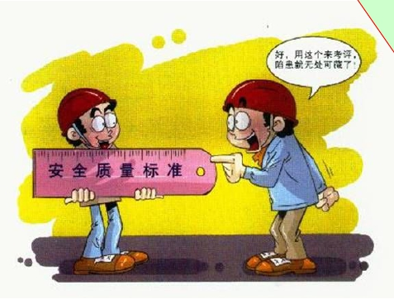
1、按照国家法律法规，
标准及规范判定；
2、按照公司安全生产标
准化规章制度来评判；
3、按照岗位安全操作规
程进行辨识；
4、按照作业指导书的要
求来分析。

Slide 18
三、排查隐患的基本原则和方法
排查的基本原则：
根据公司自身特点，排查工艺系统、基础设
施、作业环境、防控手段等硬件方面存在的隐
患，以及安全生产体制机制、制度建设、安全管
理组织体系、责任落实、事故查处等软件方面的
薄弱环节。

Slide 19
三、排查隐患的基本原则和方法
排查的基本方法：
1、直观经验法。该方法是指依靠人员的观察分析能
力，借助于经验和判断能力直观的评价对象的危险
性和判断出可能发生的事故或职业病。
2、基本分析法。对于某项作业活动，对照危害分类
中物的不安全状态、人的不安全行为和管理上的缺
陷，确定本项作业活动中的具体安全隐患。

Slide 20
排查的基本方法
3、工作安全分析法。该方法是把一项作业分成几个作业步
骤，排查整个作业活动每一步骤中的安全隐患。
4、安全检查表法。运用已编制好的安全检查表，进行系统的
安全检查，排查出存在的安全隐患。
5、安全标准化法。安全标准化对设备、现场环境与职业健
康、安全管理进行打分考评，隐患的排查可以参照考评表
进行，考评表中不合格的项目就是安全隐患。

Slide 21
人的不安全行为表现
1、操作错误、忽视安全、忽视警告；
2、造成安全装置失效；
3、使用不安全设备；
4、手代替工具操作；
5、物品存放不当；
6、冒险进入危险场所；
7、攀、坐不安全位置；
8、在起吊物下作业、停留；
9、机器运转时加油、检查、调整、维修、焊接、清扫等工作；
10、有分散工作时注意力的行为；
11、在必须使用个人防护用品用具的作业或场合中，忽视其使用；
12、不安全装束；
13、对易燃、易爆等危险物品处理错误。

Slide 22
人的不安全行为释义
一.操作错误、忽视安全、忽视警告：
1、未经许可擅自开动、关停、移动机器
2、开动、关停机器时未给信号
3、开关未锁紧，造成意外转动、通电或泄漏
4、忘记关闭设备
5、忽视警告标志、警告信号
6、操作错误（按钮、阀门、扳手、把柄等的操作错误）
7、奔跑作业
8、供料或送料速度过快
9、机器超速运转
10、违章驾驶机动车
11、酒后作业
12、客货混载
13、冲压机作业时，手伸进冲压模
14、用压缩空气吹铁屑

Slide 23
二、造成安全装置失效:
1、拆除了安全装置
2、安全装置堵塞、失掉了作用
3、调整的错误造成安全装置失效
4、其他

Slide 24
三、使用不安全设备
1、临时使用不牢固、存在安全隐患的设施
2、使用无安全装置的设备
3、其他

Slide 25
四、手代替工具操作
1、用手代替手动工具操作
2、用手清除切屑
3、不用夹具固定、用手拿工件进行机加工

Slide 26
五、物体存放不当
1、成品、半成品、原材料存放不当
2、工具、切屑生产用品存放不当
3、其他

Slide 27
六、冒险进入危险场所
1、接近漏料处（无安全设施）
2、采伐、集材、运材、装车时，未离开危险区
3、未经安全监察或监护人员允许进入受限空间

Slide 28
七、攀、坐不安全位置
1、攀、坐平台护栏、吊车吊钩、汽车挡板
2、攀、坐围墙、树枝、危岩、窗口

Slide 29
八、在起吊物下作业、停留
1、在吊车、行车、升降机的起吊物下作业、停留
2、在悬挂的物体旁边，未采取安全措施进行作业

Slide 30
九、机器运转时加油、检查、调整、维修、焊接、清扫等工作

Slide 31
十、有分散注意力行为
1、在危险作业时与别人讲话、接听手机
2、在特种作业时精力不集中、监护人四处张望

Slide 32
十一.在必须使用个人防护用品用具的作业或场合中，忽视其使用
1未戴护目镜或面罩
2未戴防护手套
3未穿安全鞋
4未戴安全帽
5未佩戴呼吸护具
6未佩戴安全带
7未戴工作帽
8其他

Slide 33
十二、不安全装束
1、在有旋转零部件的设备旁作业穿过肥大服装
2、操纵带有旋转零部件的设备时戴手套

Slide 34
十三、对易燃、易爆等危险物品处理错误
1、把水加入硫酸，用水扑救燃烧的电器或苯类、醇类、醚类、酮类、脂类等液体及高温状态下的化工设备
2、化学物质混合容易产生危险的工艺或者产生危险配伍（易燃、易爆、有毒）或未分类隔离存放。

Slide 35
物的不安全状态
1、防护、保险、信号等装置缺乏或有缺陷；
（1）无防护 （2）防护不当、
2、设备、设施、工具、附件有缺陷；
（1）设计不当，结构不合安全要求
（2）强度不够、
（3）设备在非正常状态下运行、
（4） 维修、调整不良、
3、个人防护用品用具缺少或有缺陷；
（1） 无个人防护用品、用具、
（2） 所用防护用品、用具不符合安全要求、

Slide 36
4、生产（施工）场地环境不良
（1）照明光线不良、
（2）通风不良、
（3）作业场所狭窄、
（4）作业场地杂乱、
（5）交通线路的配置不安全、
（6）操作工序设计或配置不安全、
（7）地面滑、
（8）储存方法不安全、
（9）环境温度、湿度不当、

Slide 37
物的不安全状态释义
一、防护、保险、信号等装置缺乏或有缺陷
1、无防护
1.1、无防护罩
1.2、无安全保护装置
1.3、无报警装置
1.4、无安全标志
1.5、无护栏或护栏损坏
1.6、（电气）未接地
1.7、绝缘不良
1.8、无消音系统、噪声大
1.9、危房内作业
1.10、未安装防止“跑车”的挡车器或挡车栏
1.11、其他

Slide 38
2、防护不当
2.1、防护罩未在适当位置
2.2、防护装置未调整不当
2.3、防爆装置不当
2.4、电气装置带电部分裸露
2.5、其他

Slide 39
二、设备、设施、工具、附件有缺陷
1、设计不当，结构不符合安全要求
2、通道门遮挡视线
3、制动装置有缺陷
4、安全间距不够
5、拦车网有缺陷
6、工件有锋利毛刺、毛边
7、设施上有锋利倒棱
8、其他

Slide 40
三、个人防护用品用具—防护服、手套、护目镜及面罩、呼吸器官用具、听力护具、安全带、安全帽、安全鞋等缺少或有缺陷
1、无个人防护用品用具
2、所用防护用品用具不符合安全要求

Slide 41
四、生产（施工）场地环境不良
1、照明光线不良、照度不足
2、通风不良或无通风，通风系统效率低
3、风流断路，停电听风时爆破作业
4、其他

Slide 42
五、作业场所狭窄，作业场地杂乱
1、工具、制品、材料堆放不安全

Slide 43
六、交通线路的配置不安全，操作工序设计或配置不安全，地面滑等
1、地面有油或其他液体
2、地面长期积水或有其他润滑物

Slide 44
等到撞
破头时
悔之晚

Slide 45
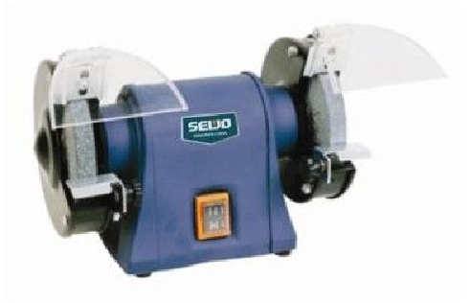
四、治理隐患的基本方法
治理隐患的基本方法主要有以下三个方面
p
p
p
技术控制
管理控制
安全文化控制

Slide 46
四、治理隐患的基本方法
技术控制是指利用技术手段消除或减少隐患造成的损
失，其方法有：
1、消除隐患
4、隔离防护
2、控制隐患
5、转移危险
3、防护手段
管理控制是指严格按照各种规章制度办事，公司上下
各级管理人员切实肩负起各自的职责，及时发现隐患并落实
整改。

Slide 47
四、治理隐患的基本方法
企业安全文化建设导则
安全文化控制
1、完善企业的各项安全规章制度；
2、定期组织员工参加安全知识培训与安全应急预案的演练，增强员工的安全意识；
3、各级主管的督察工作要到位、细致、亲切、人性化，让员工切实体会到安全与他们时时相伴，培养员工主动要求安全的习惯，从而形成良好的安全文化氛围。

Slide 48
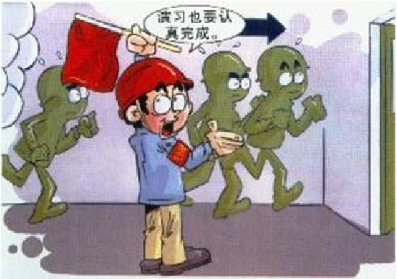

Slide 49
五、排查治理注意事项
对排查出的隐患记录建档，并在下一阶段工作中
进行整改治理，整改验收完成后形成闭环。
排查治理工作中应从细节着手，多听取一线员工
的合理意见与建议，将他们好的经验经过科学加工形
成制度，注意排查治理工作的方式方法，要人性化管
理，切忌强迫服从。
隐患的排查治理是一个动态的过程，旧的隐患消
除了，新的隐患还会产生；明显的隐患治理了，潜在
的隐患还存在，不能一劳永逸，要作为经常性的工
作，持续改进，坚持不懈地抓下去。

Slide 50
结
束
语
消除作业现场的隐患，是消除各类事故的基本保证。需要全员参与，共同应对。

Slide 51
感谢聆听
资源整合，产品服务
↓↓↓
公司官网 | http://www.bofety.com/
如需进一步沟通
↓↓↓
联系我们 | 15250014332 / 0512-68637852
扫码关注我们
获取第一手安全资讯
微信公众号
抖音

